Slide 1
Slutrapport
SKR:s kvinnofridssatsning i Dalarna
Region Dalarna
Utvecklingsledare Agneta Haraldsson 25 %
Utvecklingsledare Hanna Lundgren 25 %
Notes:
Kvinnofridssatsningen syftar till att stärka kvinnofridsarbetet i Dalarna (Sverige)

Slide 2
Kvinnofridssatsningen
Sveriges Kommuner och Regioners kvinnofridssatsning 2018-2020 - en överenskommelse med regeringen.
Syftet var att öka kunskap och kapacitet hos kommuner och regioner så att det våldsförebyggande arbetet kunde utvecklas och stödet till våldsutsatta blev bättre.
Regionala samverkans- och stödstrukturerna för socialtjänst och närliggande Hälso- och sjukvård fick möjlighet att anställa, motsvarande en halvtidstjänst per län och år.

Slide 3
Kvinnofridssatsningen
Det övergripande målet var att stödja långsiktigt hållbara strukturer för kommunernas kvinnofridsarbete
Fyra önskvärda målsättningar:
Utveckla kunskap och kapacitet inom RSS på kvinnofridsområdet
Stödja kunskapsspridning i samverkan inom kommun och region
Stärka regional och lokal samverkan i länet
Utveckla arbetet med systematisk uppföljning av kvinnofridsarbetets kvalitet och resultat

Slide 4
Kvinnofridssatsningen i Dalarna
Dalarna kom igång först 2019 och halvtidstjänsten tillsattes med två personer.
Länschefsnätverket för förvaltningschefer var styrgrupp för projektet och arbetet gjordes i samarbete med Länsstyrelsens strateg och länsgrupp mäns våld mot kvinnor.

Slide 5
Mål för 2019 i Dalarna
En kartläggning om vilka insatser som görs idag ska arbetas fram tillsammans med Länsstyrelsen
Utifrån kartläggningen ska en analys göras om vilka insatser som saknas/behöver utvecklas
Därefter ska en prioritering göras för arbetet och fokusering på inriktningen på frågorna
Notes:
Ögonblicksbild av nyläget

Slide 6
Genomförande
Kartläggning av nuläge och behov i kommun och region
Enkät till representanterna i Länsstyrelsens länsgrupp
Fördjupad kartläggning
Gruppintervjuer med alla kommuner, Region Dalarna och Länsstyrelsen

Slide 7
Kartläggning
Kommunerna hade främst organiserat kvinnofridsarbetet inom Individ- och familjeomsorgen (IFO) eller socialtjänsten
Få styrande dokument på övergripande nivå
Fyra kommuner hade ett samverkansavtal om gemensamma samordnare, övriga hade allt från heltidstjänster till ingen samordnare alls
Större kommuner hade våldsteam eller motsvarande
I stort sett alla beskrev brist på uppföljning
Lokala samverkansfora fanns i de flesta kommuner, men sammansättning och effekten av arbetet varierade

Slide 8
Framgångsfaktorer
Generellt ökad kunskap och medvetenhet
Fler frågar på rutin om våldsutsatthet
Finns spetskompetens inom vissa kommuner
Samordnarens viktiga roll för det strategiska arbetet

Slide 9
Brister
För lite resurser för att möta ökningen av orosanmälningar,
Stor personalomsättning
Brist på behandling till förövare
Kunskapsbrist inom HBTQ, hedersrelaterat våld och förtryck samt prostitution och människohandel för sexuella ändamål
Mindre kommunerna svårigheten att ha kompetens inom alla områden

Slide 10
Behov
Bredda ansvaret för frågan
Involvera hela kommunen för att stärka det förebyggande arbetet och bättre upptäckt
Arbeta mer strategiskt långsiktigt och länsgemensamt
Uppföljning i de befintliga kvalitetsledningssystemen

Slide 11
Sammanfattning av kartläggning
Efterfrågades struktur med tydliga beslut om hur arbetet skall bedrivas och ett långsiktigt strategiskt arbete
Fortsatt satsning på baskunskap
Spetskompetens antingen i egen regi eller via samverkansavtal
Länsstyrelsens länsgrupp föreslås i större utsträckning nyttjas som ett aktivt forum för diskussion och arbete ur ett dalaperspektiv

Slide 12
Uppdrag 2020
Utifrån kartläggnings resultat beslutade Länschefsnätverket för förvaltningschefer om ett nytt uppdrag för kvinnofridssatsning.

Slide 13
Syfte
Stärka dialogen mellan Länschefsnätverket och Länsstyrelsen Dalarna
Främja samverkan inom länsgruppen mäns våld mot kvinnor i Dalarna

Slide 14
Uppdrag
Utarbeta förslag till uppdragsbeskrivning för länsgrupp mäns våld mot kvinnor
Återkommande delta på länschefsnätverkens möten tillsammans med Länsstyrelsens strateg

Slide 15
Metod
En rad olika workshops har ägt rum och arbetet har löpande diskuterats och förankrats i länschefsnätverket, där både Länsstyrelsens strateg och de regionala utvecklingsledarena har deltagit

Slide 16
Resultat uppdrag 2020
Varje organisation har en person som företräder hela sin organisation och en ersättare i länsgruppen
Uppdragsbeskrivningen innehåller mål, syfte och organisationsstruktur och uppdragsblankett
Uppdragsblankett tydliggör representanternas uppdrag och behov av lokala förutsättningar för att inhämta och sprida information
Där det finns lokala samverkansgrupper bör det finns en tydlig koppling mellan det lokala och regionala arbetet i länsgruppen
Länsstyrelsens strateg inom våld i nära relation har fortsatt kontinuerlig dialog med Länschefsnätverket

Slide 17
Slutsatser - Kvinnofridssatsningen
Kvinnofridssatsning har möjliggjort en gedigen kartläggning av nuläge och behov i länet
Stärkt samsyn gällande nuläge och behov både lokalt och regionalt samt bidragit till interna processer och diskussioner
Synliggjort ett stort behov av ökat samarbete över kommungränser
- önskemål om att fördela olika ansvarsområden i länet och bistå varandra med spetskompetens
Kartläggningens resultat och slutsatser – överlämnat till Länsstyrelsen som samordnar revideringen med den länsövergripande handlingsplanen mäns våld mot kvinnor
Förtydligad organisationsstruktur skapar bättre förutsättningar för samverkan och bättre möjligheter till samarbete på alla nivåer gällande revideringsarbetet av handlingsplanen

Slide 18
Slutsatser
Representanternas roll, mandat och förutsättningar i länsgruppen har tydliggjorts i en uppdragsbeskrivning
Systematisk uppföljning SU-kvinnofrid har löpt parallellt med kvinnofridssatsningen. Två kommuner i Dalarna deltog till viss del i projektet
Det fanns en bra grund för att bedriva utvecklingsarbete i befintlig struktur
Bra samarbete med Länsstyrelsen Dalarnas strateg, länsgrupp, deltagarna i kartläggningen, Länschefsnätverket, RSS samt att ha varit två utvecklingsledare med olika kompetens
För att säkerställa att utvecklingsarbetet lever vidare över tid behövs ett fortsatt gemensamt ansvar för arbetet med mäns våld mot kvinnor i Dalarna!

Slide 19
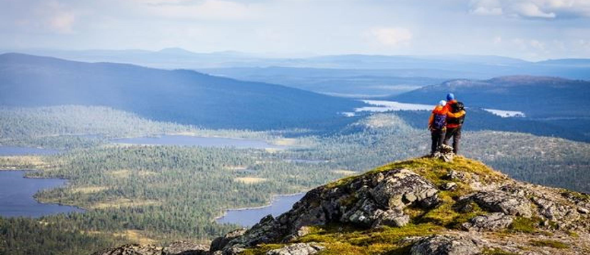
Tack!
Agneta.haraldsson@regiondalarna.se
Hanna.lundgren@borlange.se

